Slide 1
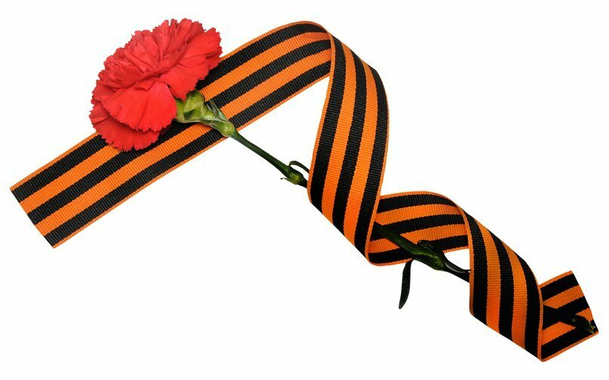
Мастер - класс «Георгиевская лента из бумаги»
Муниципальное бюджетное дошкольное
образовательное учреждение
«Детский сад N11»
Подготовил: воспитатель
высшей категории
Чистякова Татьяна Викторовна
2019г.

Slide 7
Спасибо за внимание!

